Slide 1
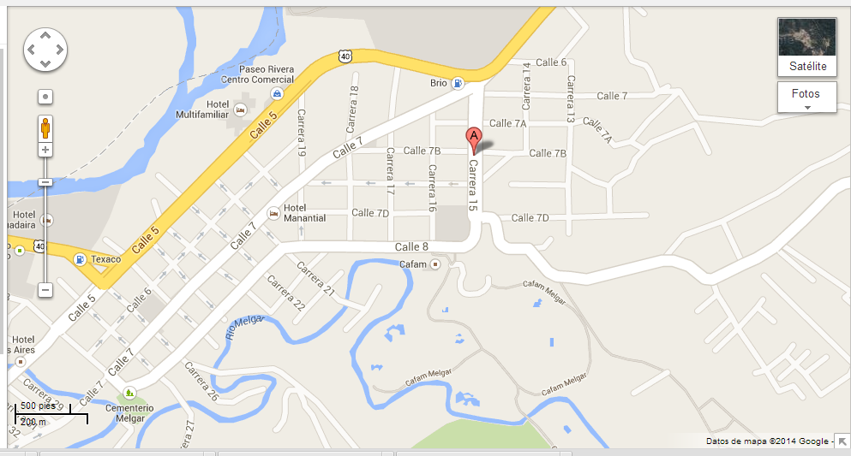
LOCALIZACION PROYECTO

